Slide 1
PETAPP trabajo de evolución de software
Integrantes:
Carlos Zarate Carpio.
Hans Soto Rojas.
Rances Ramos Ramírez.
Gustavo Feijoo Oliveira.
Elvis Maldonado Rodriguez. Luis Gianpierre Portella.
Alexander Medina Escalante.

Slide 2
CONTEXTO
MUCHAS PAGINAS DE CHAT, CITAS, ETC
MUCHAS REDES SOCIALES: FACEBOOK, HI5, ETC
MUCHAS WEBS PARA STREAMING
MUCHAS WEBS DE VIDEOJUEGOS
MUCHAS WEBS DE COMPRA Y VENDA: MERCADOLIBRE, OLX, ETC.
POCAS Y/O NINGUNA WEB QUE ME PERMITA UN ENTORNO DE BUSQUEDA PARA CRUZAR A MI PERRO(A).

Slide 3
QUE ES PETAPP Y CUAL ES SU OBJETIVO
PETAPP ES UN STARTUP QUE TIENE COMO FIN PRIMORDIAL BRINDARME UN ENTORNO WEB SENCILLO E INTUITIVO PARA ENCONTRAR POSIBLES PAREJAS PARA MI PERRO(A) Y ASI REALIZAR UN CRUCE.

Slide 4
¿Cómo Nace petapp?
IDEA DE STARTUP
DESEO DE CRUZAR MI PERRO
COMENTARIOS POSITIVOS DE GENTE DEL TRABAJO, FAMILIARES Y AMIGOS.
MUCHA CONFIANZA DE QUE EL PRODUCTO FINAL SERÁ BUENO, NOVEDOSO Y SENCILLO DE USAR.

Slide 5
Roles y responsabilidades
Encargado de Cliente:
Carlos Zarate Carpio.
Hans Soto Rojas.
Rances Ramos Ramírez.
Gustavo Feijoo Oliveira.
Elvis Maldonado Rodriguez.

Slide 6
Roles y responsabilidades
Encargado de Servidor:
Luis Gianpierre Portella.
Alexander Medina Escalante.

Slide 7
Roles y responsabilidades
Grupo PetAPP:
Administrador: Rances Ramos Ramírez.
Scrum Master: Carlos Zarate Carpio.
Server Team Leader: Alexander Medina Escalante.
Issue Manager: Rances Ramos Ramírez.
Client Team Leader: Hans Soto Rojas.
Server Testing Leader: Luis Gianpierre Portella.
Product Owner: Luis Gianpierre Portella.
Client Testing Leader: Elvis Maldonado Rodriguez.
Integration Manager: Gustavo Feijoo Oliveira.

Slide 8
Identificación de artefactos
Historias de Usuario: Por su estándar “HU”, ejemplo: HU_01.
Base de Datos: Por su estándar “DB”, ejemplo: DB_01.
Interfaz de usuario: Por su estándar “UI”, ejemplo: UI_01.
Plan de Gestión de la Configuración: Por su abreviatura “PGC”, ejemplo : PGC_01
Backlog del producto: Por su abreviatura “BLP”, ejemplo: BLP_01.
Estructura de descomposición del trabajo: Por su estándar “WBS”, ejemplo: WBS_01.
Ejecutables: Por su extensión “EXE”, ejemplo: EXE_01.

Slide 9
Elementos de gestión de la configuración
Elemento de Configuración | Descripción y Características | Etapa en que se incorpora a la gestión de la configuración
PETAPP_WBS_01 | Los WBS creados. | Etapa de Diseño.
PETAPP_BLP_01 | Los Backlogs creados. | Etapa de Diseño.
PETAPP_EXE_01 | Cada ejecutable creado luego de subir cambios al repositorio remoto. | Etapa de Desarrollo.
PETAPP_UI_* | Todos las interfaz de usuario correspondiente a este primer Backlop. | Etapa de Desarrollo.
PETAPP_SC_01 | El código fuente del proyecto. | Etapa de Desarrollo.
PETAPP_PGC_01 | Plan de gestión de la configuración. | Etapa de Inicio.
PETAPP_DB_01 | Base de datos que contiene la información que se ingrese en el sistema. | Etapa de Desarrollo.
PETAPP_HU_01 | Interfaz de usuario a través del cual el usuario interactuara con el sistema | Etapa de Desarrollo.

Slide 10
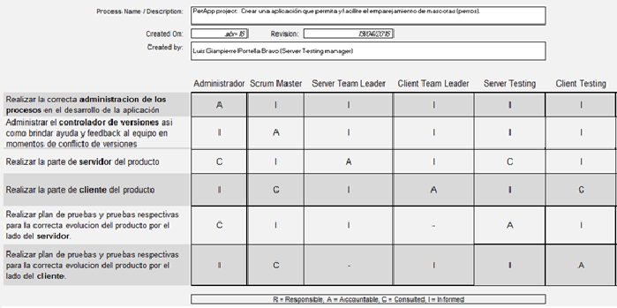
Matriz raci

